Slide 1
Эпиграф к уроку:
«ЗНАНИЕ ТОЛЬКО ТОГДА ЗНАНИЕ,
КОГДА ОНО ПРИОБРЕТЕНО УСИЛИЯМИ МЫСЛИ, А НЕ ПАМЯТИ»
Л.Н.ТОЛСТОЙ

Slide 2
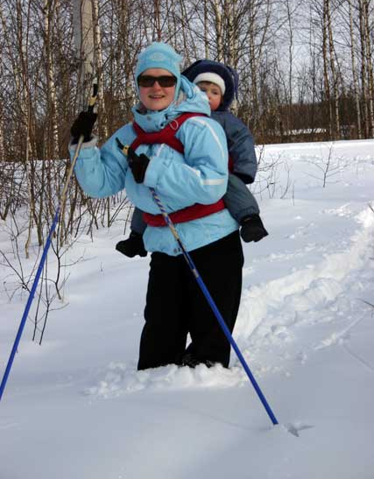
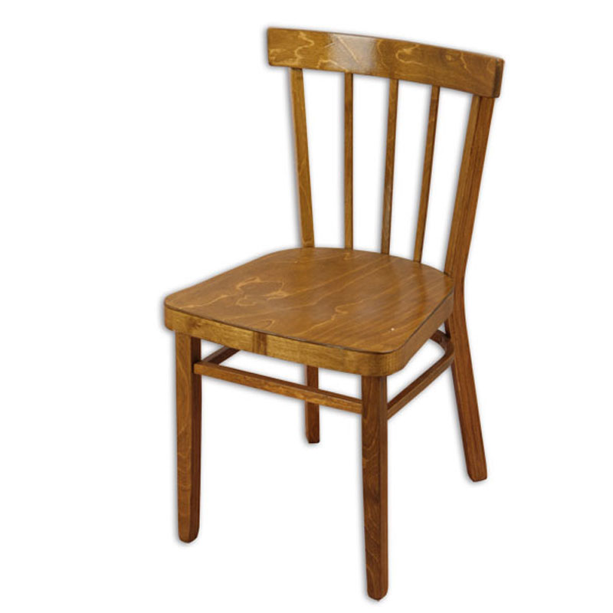
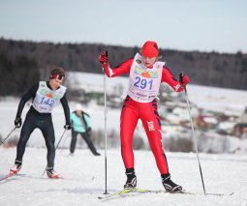

Slide 5
Блез Паскаль (1623-1662)
Французский математик и физик, один из величайших умов XVII столетия. Он открыл и исследовал ряд важных свойств жидкостей и газов, интересными опытами доказал существование атмосферного давления. Его именем названа единица давления и популярный язык программирования. Блез Паскаль изобрёл счётную машину - микрокалькулятор первого поколения.

Slide 6
Единица измерения давления – 1 Па.
1 Па – это давление, которое производит сила в 1 Н, действующая на поверхность площадью 1 м ²
перпендикулярно этой поверхности.

Slide 7
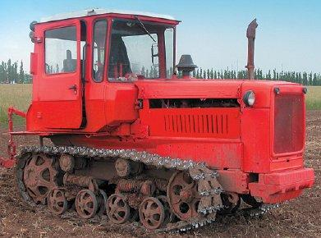
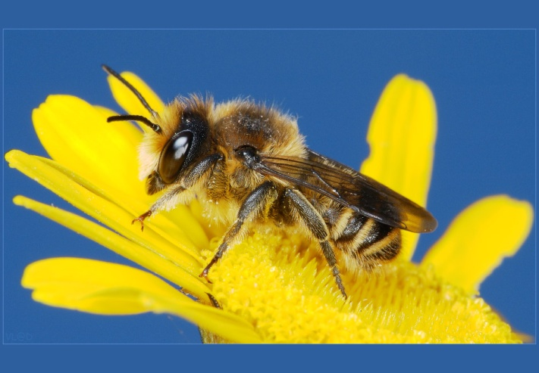
ПРЕДСТАВЬТЕ СЕБЕ !
... давление гусеничного трактора массой 6,7 тонны на почву составляет 47000 Па.
... втыкая пальцем иглу или булавку в ткань, мы создаем давление около 100 000 000 Па. ... когда жалит оса, то она оказывает на кожу человека давление 30 000 000 000 Па.

Slide 8
4

Slide 10
ЗАКОН ПАСКАЛЯ
Давление, производимое на жидкость или газ, передается без изменения в каждую точку жидкости или газа.

Slide 11
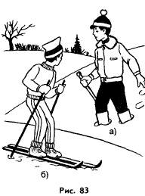

Slide 12
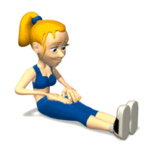
Физкультминутка

Slide 13
Работа в группах
I ряд - красная грань II ряд - на зеленая грань III ряд - на синяя грань
1. С помощью динамометра измерьте силу давления бруска на стол:
F_{давления} = ____________Н
2. С помощью линейки измерьте длину, ширину в см, а затем переведите эти значения в метры
a = _____см ________м
b = _____см ________м
3. Вычислите площадь заданной грани
S = ab = _______________м . м = м²
Округлите полученные значения.
4. Рассчитайте давление р = ____ Па

Slide 19
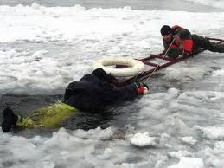
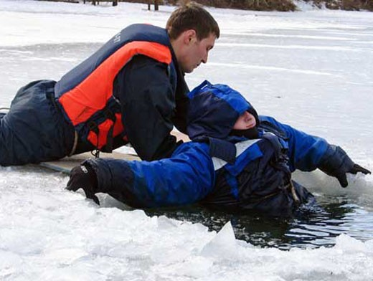
Несчастные случаи на воде

Slide 20
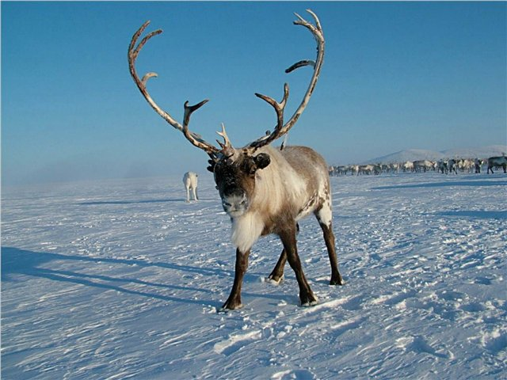
Олени Якутии

Slide 21
ДОМАШНЕЕ ЗАДАНИЕ:
§ 39, № 1 – 9 стр.30 -31 (в рабочей тетради),
по желанию выполнить домашнюю лабораторную работу № 3 «Исследование передачи давления твердыми телами и газами».

